Slide 1
Ведущие производители СУБД
Работу выполнила студентка 2 курса ИВТ
Тарасова Даша

Slide 2
Определение СУБД:
СУБД (система управления базами данных) — это программное обеспечение, предназначенное для создания, управления и администрирования баз данных. СУБД обеспечивают доступ, защиту, контроль целостности и согласованность данных, а также поддерживают многопользовательский режим работы.

Slide 3
Классификация СУБД:
СУБД классифицируют по различным критериям, таким как архитектура, модель данных, функциональные возможности и т.д. Наиболее распространёнными типами СУБД являются:
- Реляционные СУБД
- Объектно-реляционные СУБД
- NoSQL СУБД
- Новые поколения СУБД (например, NewSQL)

Slide 4

Oracle Corporation
Продукт: Oracle Database
Описание:
Oracle Database — одна из самых мощных и широко используемых реляционных СУБД в мире. Она предлагает высокую производительность, надежность и масштабируемость.
Поддерживает множество функций, включая транзакционную обработку, управление большими объемами данных и интеграцию с облачными сервисами.
Oracle также предлагает решения для аналитики, такие как Oracle Exadata, и инструменты для разработки приложений.

Slide 5

Microsoft
Продукт: Microsoft SQL Server
Описание:
Microsoft SQL Server — это реляционная СУБД, которая предлагает широкий спектр инструментов для разработки и управления базами данных.
Поддерживает различные функции, включая бизнес-аналитику, интеграцию данных и безопасность.
SQL Server доступен в различных версиях, включая бесплатную версию SQL Server Express, и поддерживает облачные решения через Azure.

Slide 6

IBM
Продукт: IBM Db2
Описание:
IBM Db2 — это реляционная СУБД, предназначенная для обработки больших объемов данных и поддержки сложных аналитических запросов.
Db2 предлагает высокую производительность, надежность и возможность работы как на локальных серверах, так и в облаке.
Она поддерживает различные языки программирования и стандарты SQL, а также предоставляет инструменты для управления данными и обеспечения безопасности.

Slide 7
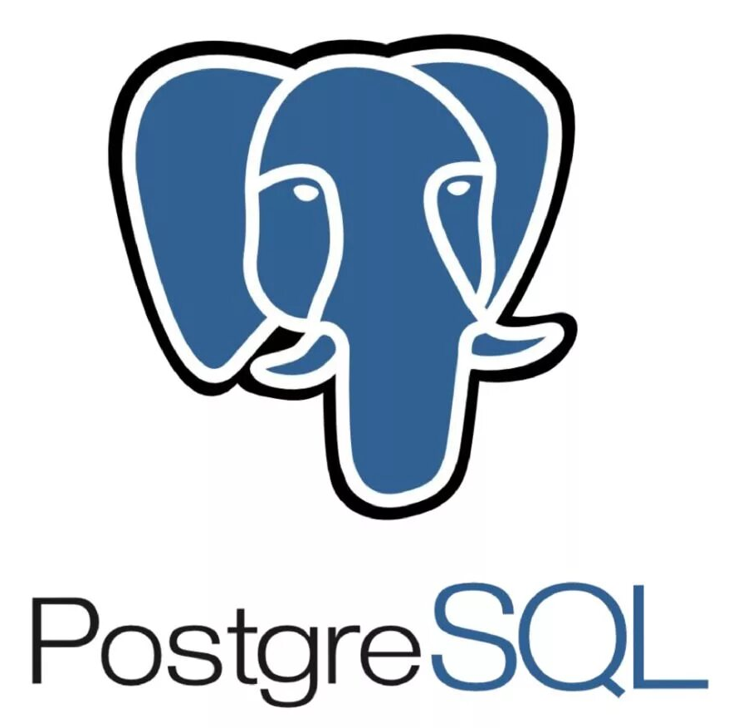
PostgreSQL Global Development Group
Продукт: PostgreSQL
Описание:
PostgreSQL — это мощная объектно-реляционная СУБД с открытым исходным кодом, известная своей надежностью и гибкостью.
Поддерживает расширенные функции, такие как работа с неструктурированными данными, JSON, а также пользовательские типы данных и функции.
PostgreSQL активно используется в веб-приложениях, научных исследованиях и крупных корпоративных системах.

Slide 8

MySQL AB (принадлежит Oracle)
Продукт: MySQL
Описание:
MySQL — это популярная реляционная СУБД с открытым исходным кодом, часто используемая для веб-приложений.
Она известна своей простотой в использовании, высокой производительностью и поддержкой различных платформ.
MySQL поддерживает множество функций, таких как репликация и шардирование, что делает её подходящей для масштабируемых приложений.

Slide 9

MongoDB Inc.
Продукт: MongoDB
Описание:
MongoDB — это нереляционная (NoSQL) СУБД, которая хранит данные в формате BSON (Binary JSON).
Она оптимизирована для работы с большими объемами неструктурированных данных и обеспечивает гибкость в управлении данными.
MongoDB поддерживает горизонтальное масштабирование и высокую доступность, что делает её идеальной для веб-приложений и аналитики.

Slide 10
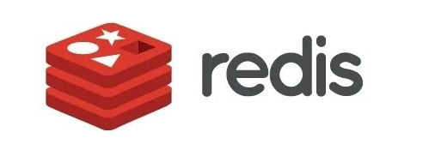
Redis Labs
Продукт: Redis
Описание:
Redis — это высокопроизводительная NoSQL СУБД на основе ключ-значение, известная своей скоростью и простотой использования.
Используется в качестве кэширования, брокера сообщений и хранилища данных в реальном времени.
Redis поддерживает различные структуры данных, такие как строки, списки, множества и хэши.

Slide 11

Amazon Web Services (AWS)
Продукты: Amazon RDS, Amazon Aurora
Описание:
Amazon RDS (Relational Database Service) — это управляемый сервис для реляционных баз данных, который поддерживает несколько движков, включая MySQL, PostgreSQL и Oracle.
Amazon Aurora — это облачная реляционная СУБД от AWS, совместимая с MySQL и PostgreSQL, обеспечивающая высокую производительность и масштабируемость.
Эти сервисы позволяют пользователям сосредоточиться на разработке приложений без необходимости управления инфраструктурой баз данных.

Slide 12

MariaDB Corporation Ab
Продукт: MariaDB Corporation Ab
Описание:
MariaDB — это реляционная система управления базами данных (СУБД), основанная на коде MySQL. Она обеспечивает высокую производительность, масштабируемость и надежность, поддерживая различные хранилища данных и предлагая удобную миграцию с MySQL.
MariaDB подходит для веб-приложений, корпоративных систем и облачных сервисов, благодаря открытому исходному коду, активной поддержке сообщества и коммерческим услугам от MariaDB Corporation.

Slide 13

SAP
Продукт: SAP HANA
Описание:
SAP HANA — это платформа для обработки данных в реальном времени с использованием ин-memory технологий.
Поддерживает как реляционные, так и неструктурированные данные и предназначена для аналитики и транзакционной обработки.
HANA активно используется в бизнес-приложениях для анализа больших объемов данных в реальном времени.

Slide 14
Заключение
Каждый из этих производителей предлагает уникальные решения для управления данными, которые подходят для различных сценариев использования. Выбор подходящей СУБД зависит от конкретных потребностей бизнеса, объема данных и требований к производительности.

